Slide 1
Veille technologique
Menu Maker by Qwenta
https://www.notion.so/8aeb8be2335643f894e91de62056f25c?v=965d0a5bc3d5402699f3825da8da06ea

Slide 2

Sommaire.
Sommaire :
Présentation de l’outil de veille technologique.
Organisation de la veille technologique.
APIs nécessaires/utilisées.
Ecosystème Firebase.
React.
Sécurité.
3) Comment ajouter des données.

Slide 3
Présentation de l’outil de veille technologique.
Slide 1/1
Notion dispose de nombreux avantages :
Flexibilité et polyvalence (création de pages, bases de données, tableaux, pages, liste de tâches, documents…).
Organisation visuelle (interface extrêmement intuitive).
Collaboration & synchronisation en temps réel.
Accessibilité cross-platform (PC, Android & iOS).

Slide 4
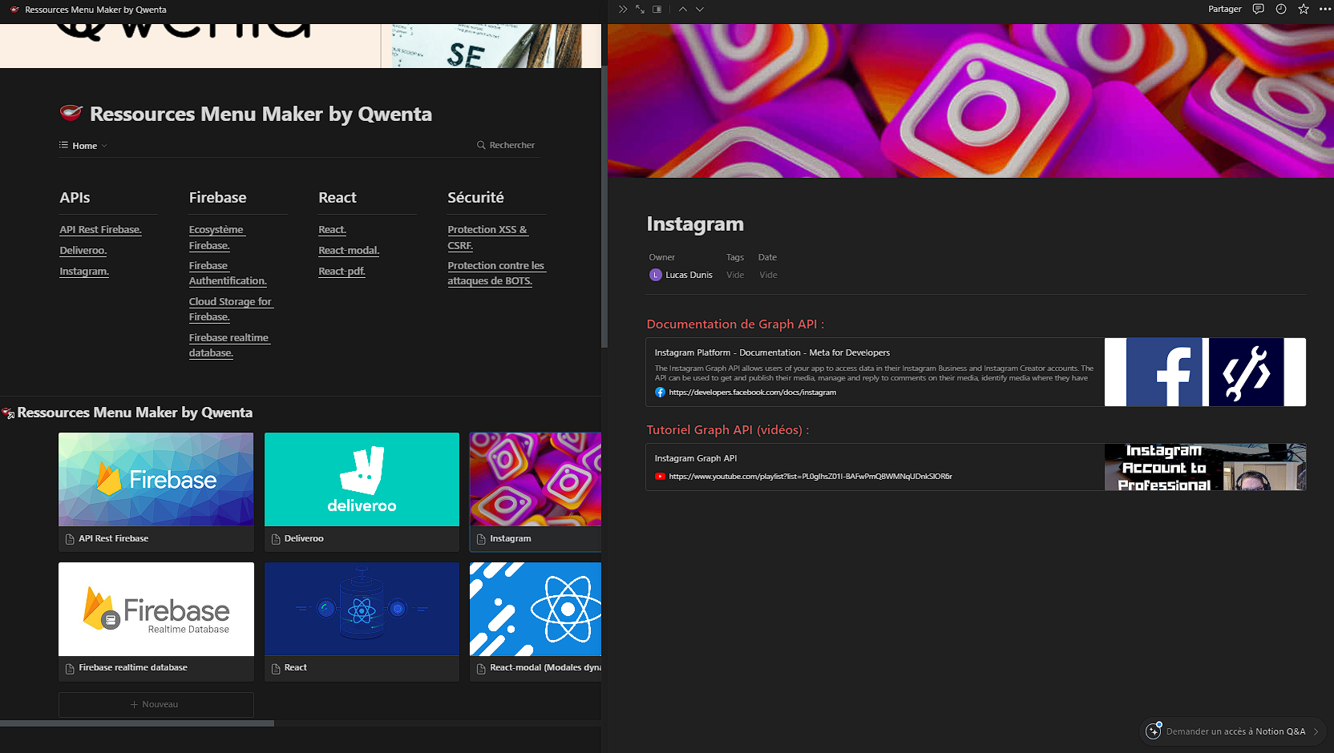
Organisation de la veille technologique.
Slide 1/4
Quatre catégories distinctes :
Les APIs (regroupant les APIs que l’on utilisera).
API Rest Firebase.
Deliveroo (Menu API).
Instagram (Graph API).

Slide 5
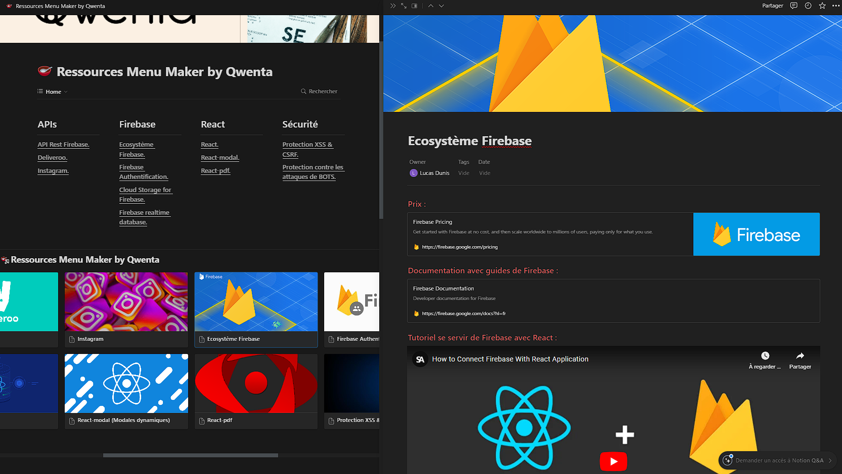
Organisation de la veille technologique.
Slide 2/4
Quatre catégories distinctes :
Firebase (base de donnée, authentification, storage) :
Eco-système Firebase.
Firebase Authentification.
Cloud storage for Firebase.
Firebase realtime database.

Slide 6
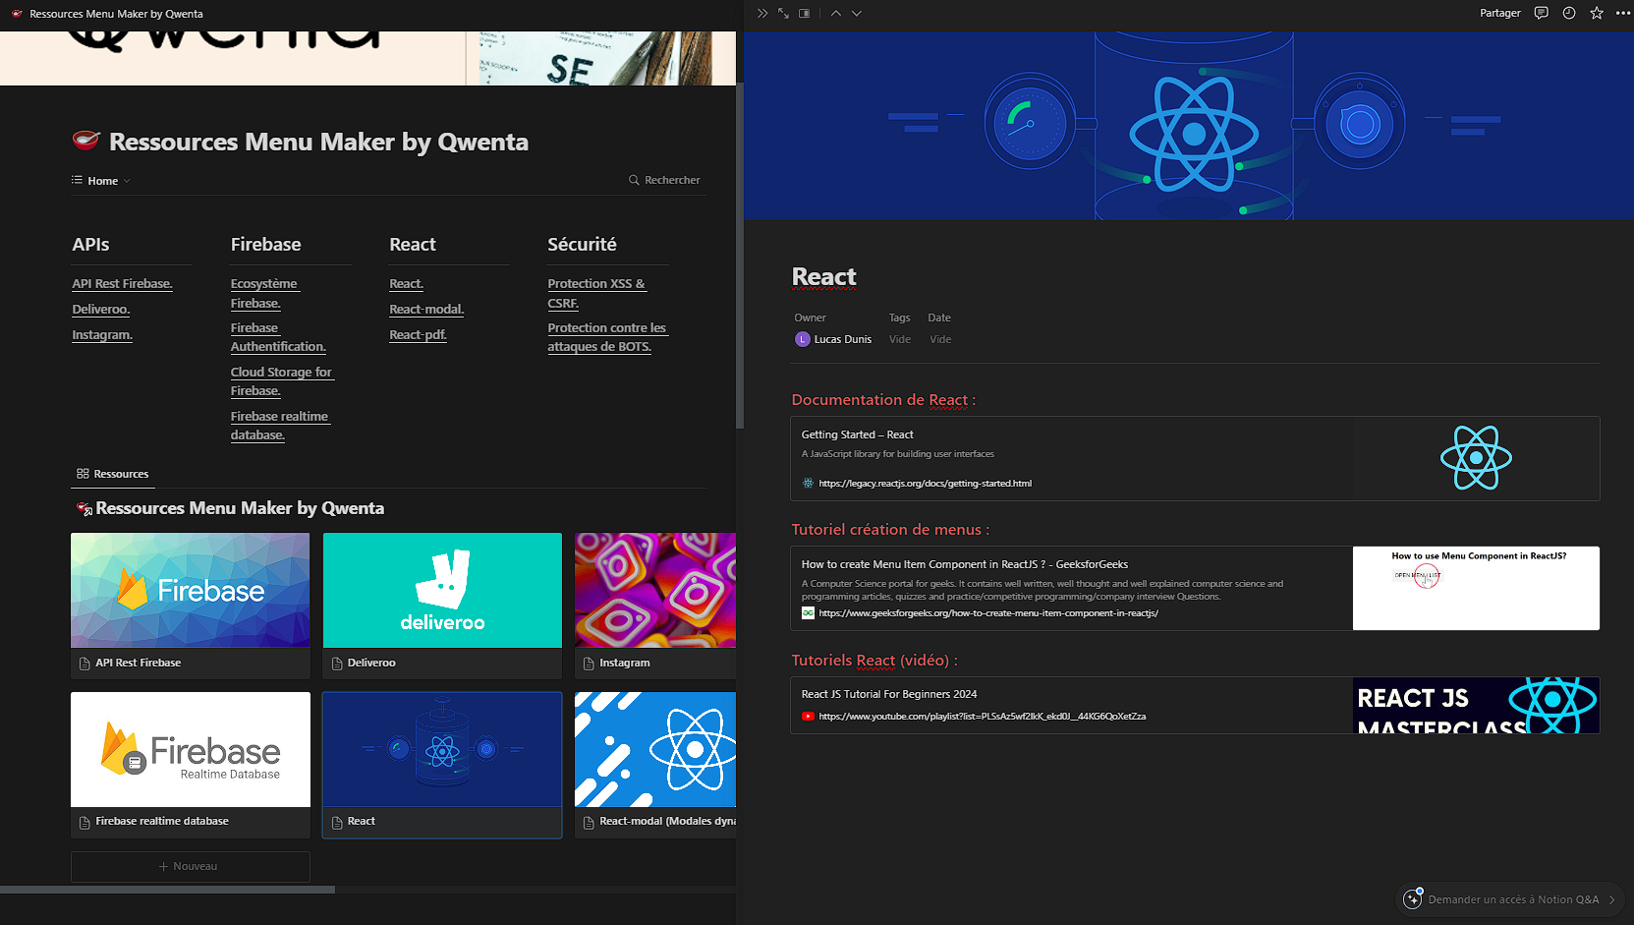
Organisation de la veille technologique.
Slide 3/4
Quatre catégories distinctes :
React & ses librairies (framework utilisé pour le développement) :
React.
React-modal.
React-pdf.

Slide 7
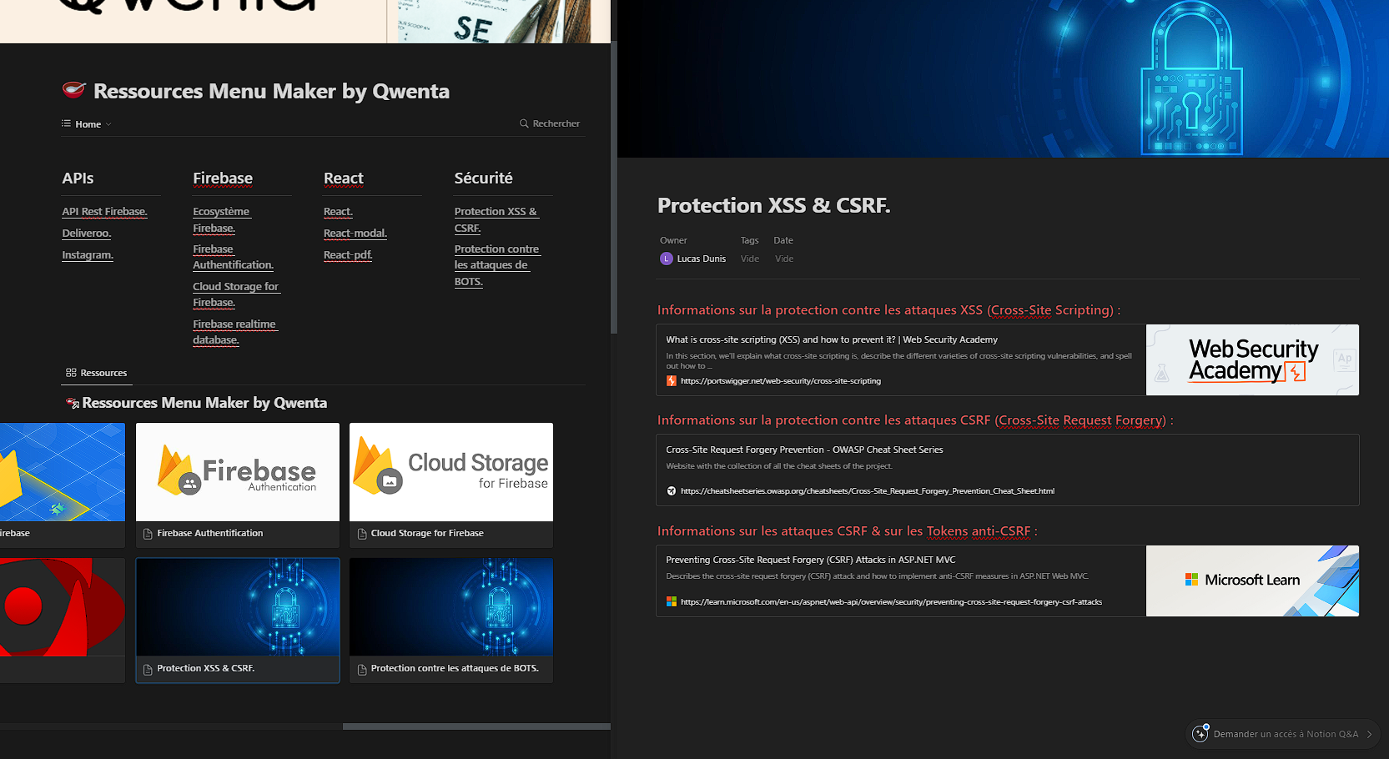
Organisation de la veille technologique.
Slide 4/4
Quatre catégories distinctes :
Sécurité (attaques XSS, CSRF & BOTS) :
Protection XSS & CSRF.
Protection contre les attaques de BOTS.

Slide 8
Comment ajouter des données.
Slide 1/1
Plusieurs étapes simples :
Cliquer sur “New”.
Ajouter un titre.
Ajouter dans la description un titre à la source fourni.
Intégrer la source.
Ajouter le titre dans la bonne catégorie la nouvelle donnée.
Surligner le titre puis “link”, et choisir la bonne donnée.
Ajouter une cover en rapport avec la donnée.

